Slide 1
Micros 101
OwlTech Robomaster

Slide 2
ÍNDICE pt.1
04
01
05
02
03
Timers
Introducción
Sistemas embebidos
PWM
GPIO

Slide 3
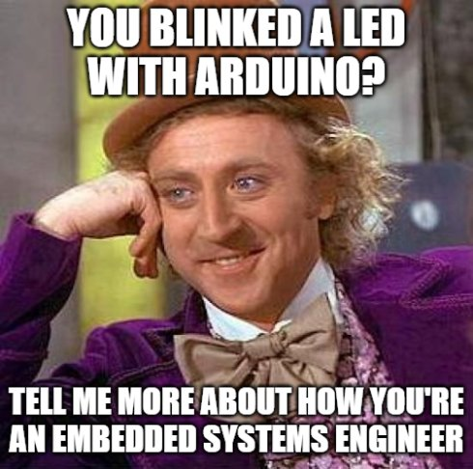

Slide 4

¿Qué es un robot?

Slide 5
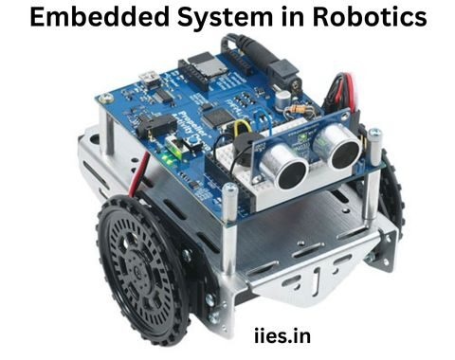
Sistema Embebido
“A combination of computer hardware and software, and perhaps additional mechanical or other parts, designed to perform a dedicated function” - Embedded Systems Glossary
Sistema de frenos
Estación del clima IoT
Cafetera
Microondas
Un robot
… entre otros

Slide 6
Embebidos vs App development
“Web developers can leverage a nearly infinite ecosystem of libraries and tools to triangulate their desired behavior. On the other hand, embedded systems require simplicity and precision to map physical chunks of hardware to their specific tasks.”
- Chris Wilson
Ambos:
Son sistemas distribuídos
Comunicación en una red con protocolos.
Patrones de software: Máquinas de estado, UML, etc
Debugging
En embebidos:
Ayuda entender cómo trabaja el CPU. Datasheet
Uso de herramientas físicas como osciloscopio.
Trabajo con placas de desarrollo.

Slide 7
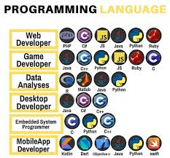

Slide 8
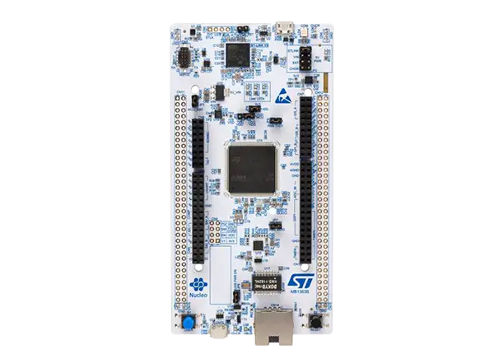
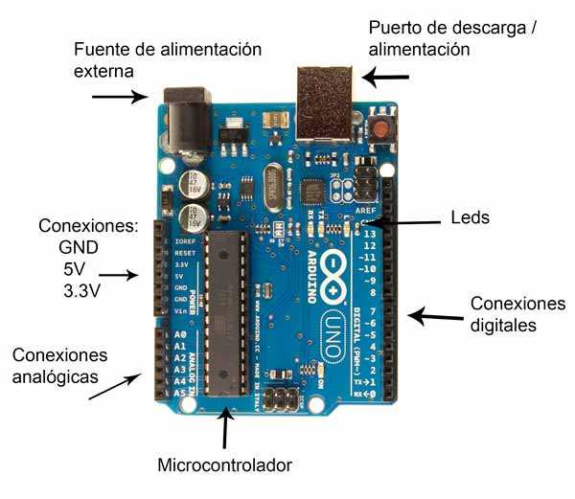
Placa de desarrollo
“ Development Boards are printed circuit boards with a microcontroller mounted on them with few other hardware components. ” - Anonym
Ayudan para testear el micro.
No tienes que hacer el hardware.
Se pueden usar en varios proyectos.

Slide 9
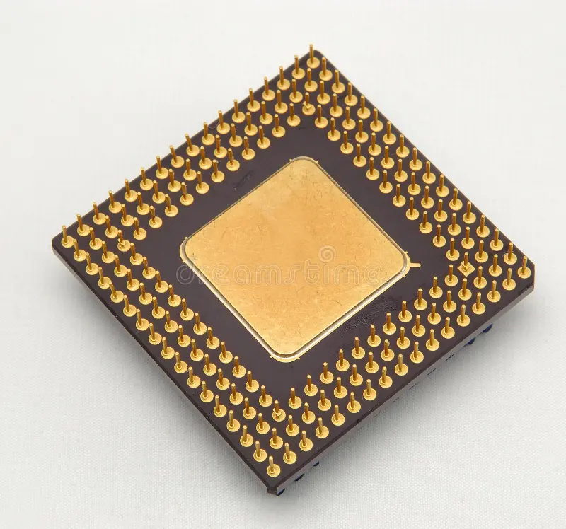
Microprocesador
“A microprocessor is a device that implements all of a processor’s functionality within a single integrated circuit.” - Robert Keim
aka MPU
CPU, ALU, Memoria
ISA, RISC …

Slide 10
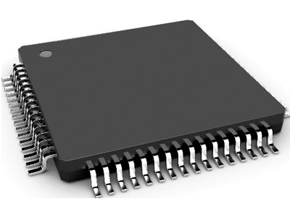
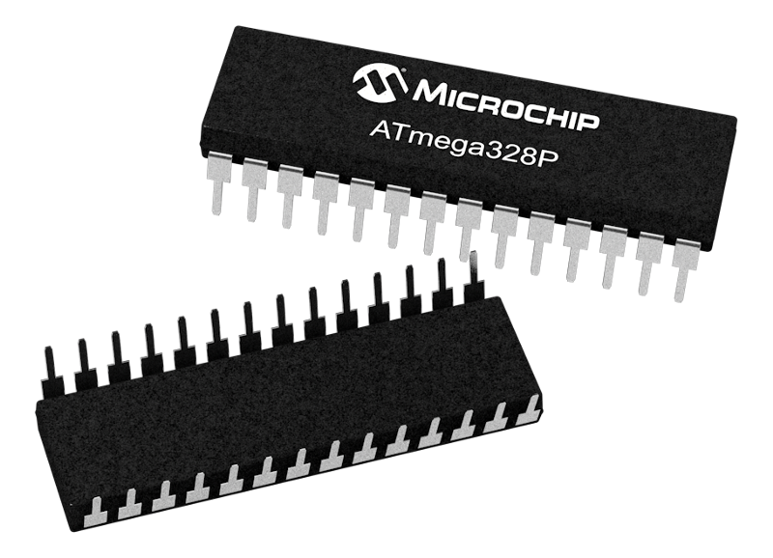
Microcontrolador
“A microcontroller is an integrated circuit (IC) device used for controlling other portions of an electronic system, usually via a microprocessor unit (MPU), memory, and some peripherals.” - Robert Keim
aka MCU, µC
Interacción con elementos digitales, analogicos y electronicos
Procesador digital + Memoria + Hardware = Control fluido de componentes

Slide 11
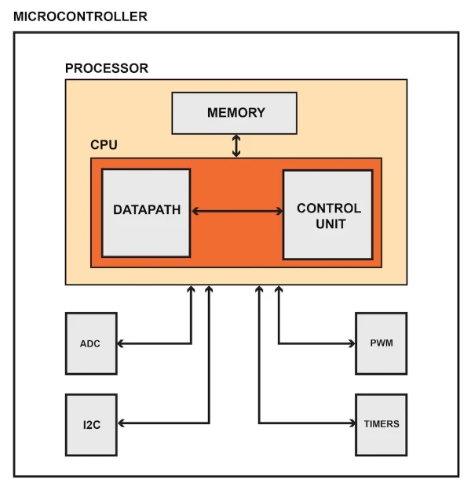
¿En que es diferente un Microprocesador de un Microcontrolador?
Simplemente el microprocesador está en el microcontrolador

Slide 12
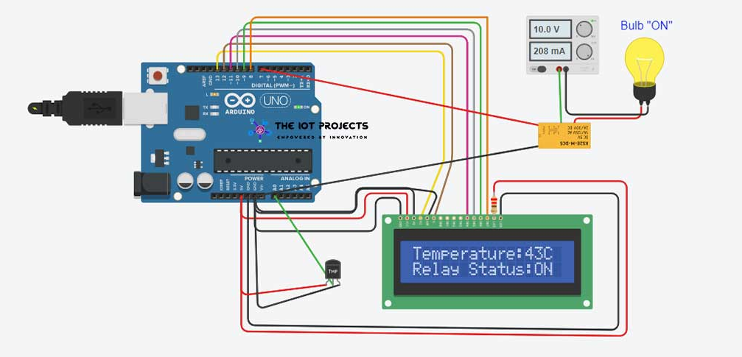
Recapitulando
Sistema Embebido
Placa de desarrollo
Microcontrolador (con un microprocesador)

Slide 13
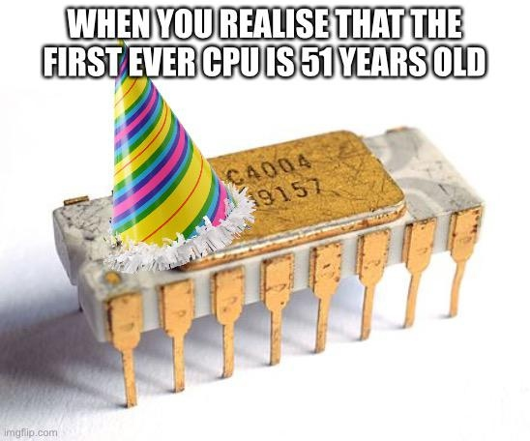
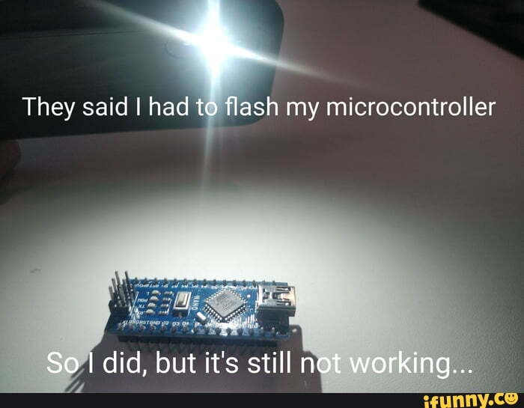
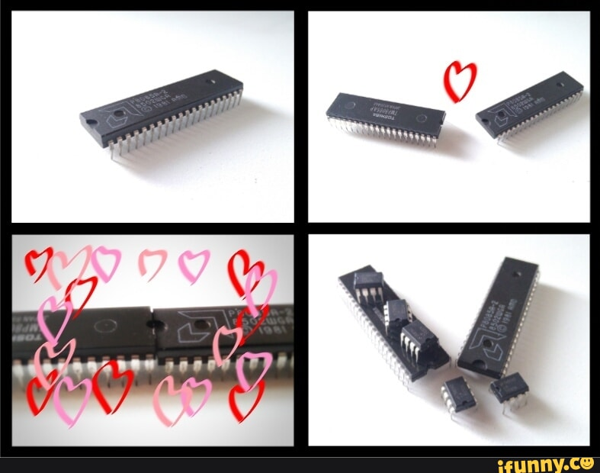
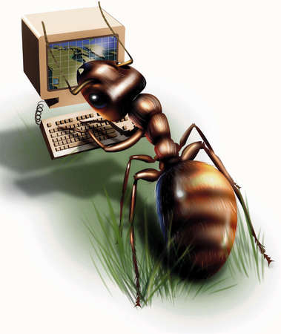
El microcontrolador

Slide 14
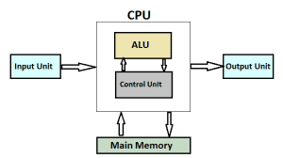
GPIO
“GPIO, General Purpose Input Output is a set of pins in the microcontroller, which functions by passing data into and out of the board. They serve as a bidirectional pin, either as an input or output pin, or it also serves as an alternate functionality pin.” - Chaitra Bart
Pines que permiten ingresar o sacar datos
Puedes elegir qué modo quieres

Slide 15
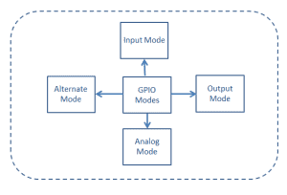

Slide 16
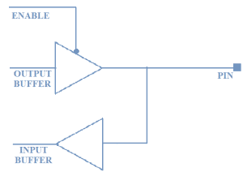
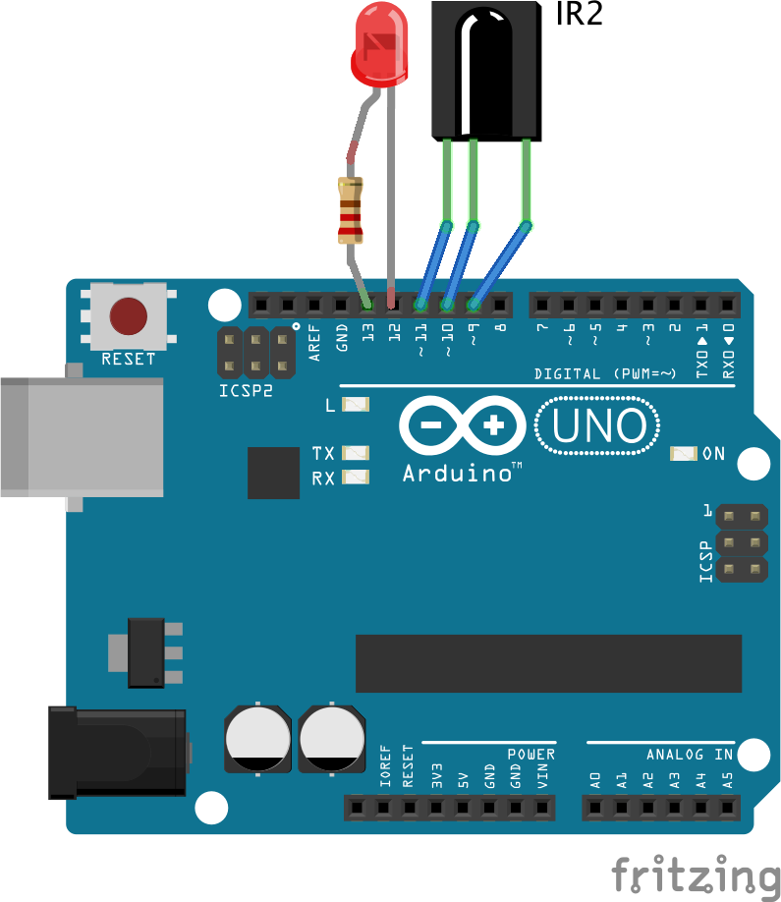
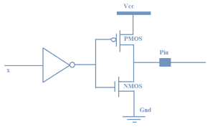

Slide 17
Input mode
Pull-Up
Alto hasta que se demuestre lo contrario.
Pull-Down
Bajo hasta que se demuestre lo contrario.
Floating point
Con alta impedancia, el pin cambia entre alto y bajo dependiendo del ruido externo. el pin no esta conectado ni al voltaje ni a tierra. No es recomendable.
Lectura de sensores analógicos.
Puedes elegir qué modo quieres

Slide 18
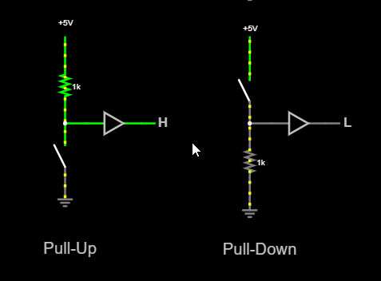
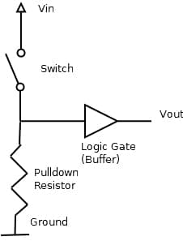
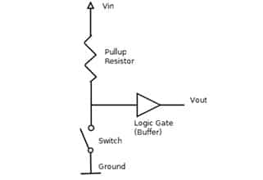
Lectura de valores digitales
Pull-Down
Pull-Up

Slide 19
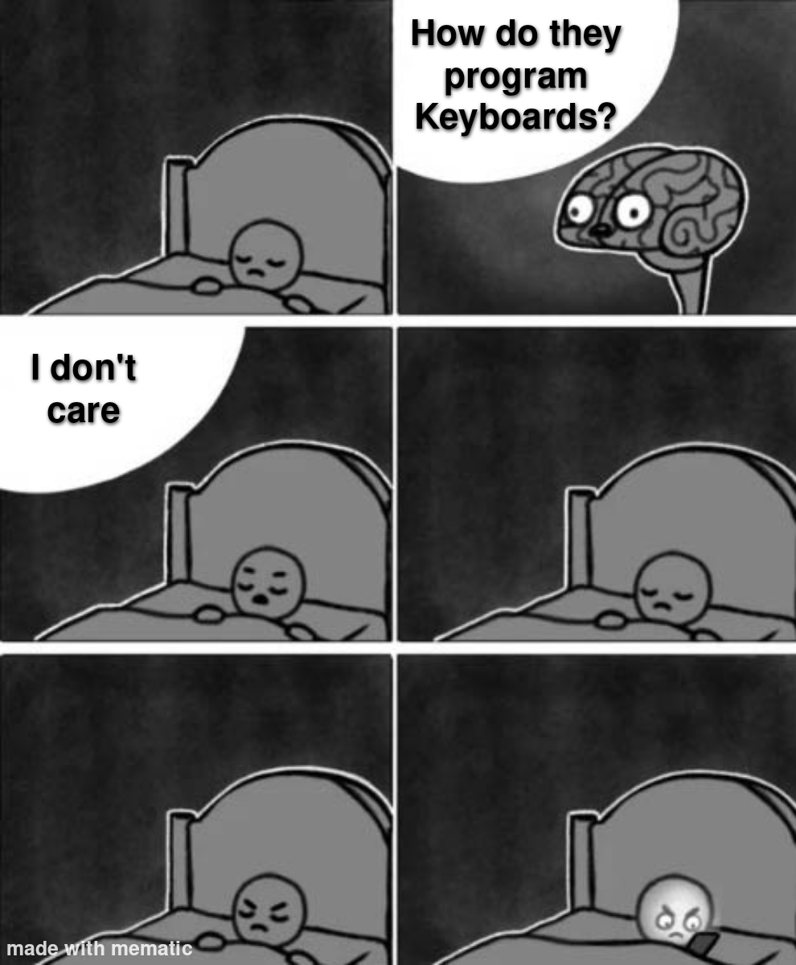
“Otros” mode
Output mode
Permite la salida por el pin, alto o bajo
Alternative mode
En lugar de estado alto o bajo, permite la comunicación con protocolos de comunicación.

Slide 20

¿Cómo funciona el siguiente objeto?

Slide 21
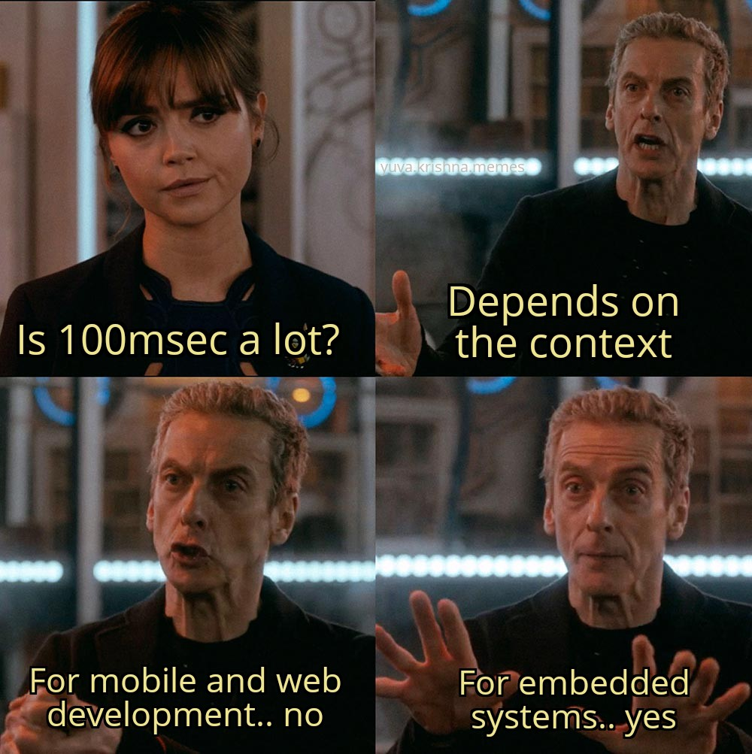
Timers
Módulos diseñados para contar eventos o realizar operaciones relacionadas con el tiempo.
Contar eventos
Realizar delays
Medir el tiempo entre dos eventos.
Hoy en día, todos los microcontroladores vienen con timer/counter en chip.
Notes:
Contador
Prescaler
Que pasa cuando se llega al final
AutoReloadPeriod
Diferentes tipos de timers en los micros (systick, pwm,

Slide 22
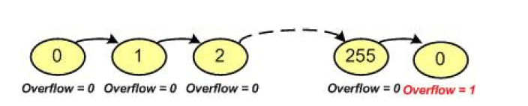
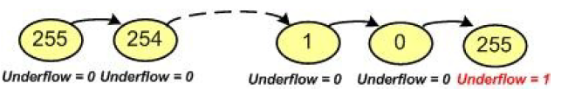
Que pasa cuando llega a su fin??
Up Counter
Down Counter
Notes:
Contador
Prescaler
Que pasa cuando se llega al final
AutoReloadPeriod
Diferentes tipos de timers en los micros (systick, pwm,

Slide 23
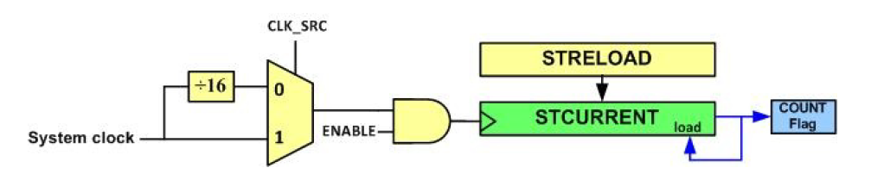
Tipos de timers: systick
System Tick Timer
Permite que el sistema inicie una acción de forma periódica. Esta acción se realiza internamente a un ritmo fijo sin señal externa.
System clock Frequency
StreLoad Max
Counter Frequency
=
Período en segs
segs * System Clock Frequency =
https://www.youtube.com/watch?v=aLCUDv_fgoU
Notes:
Contador
Prescaler
Que pasa cuando se llega al final
AutoReloadPeriod
Diferentes tipos de timers en los micros (systick, pwm,

Slide 24
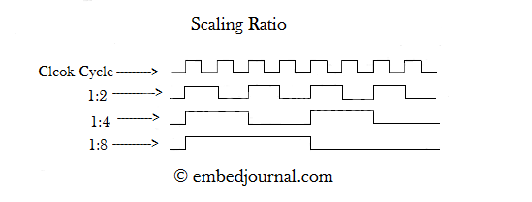
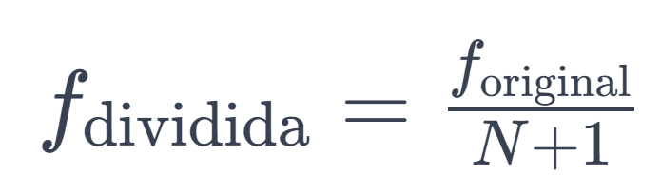
Pekwlkms
Prescaler
Es un divisor de frecuencia programable. En realidad es un timer dentro del timer.
Actúa como un divisor de frecuencia que reduce la frecuencia del reloj de entrada al temporizador.

Slide 25
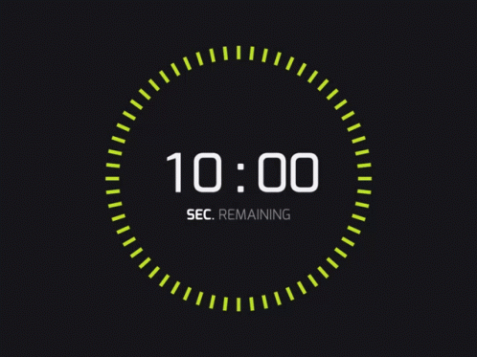
AutoReloadPeriod
Valor que se carga automáticamente en el contador después de alcanzar un límite predefinido.
Generar interrupciones periódicas.
Implementar temporizadores.
Notes:
Contador
Prescaler
Que pasa cuando se llega al final
AutoReloadPeriod
Diferentes tipos de timers en los micros (systick, pwm,

Slide 26

¿Qué está pasando?

Slide 27

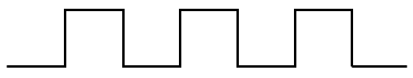
PWM: Pulse Width Modulation
Función cíclica
Lo más común es que sea cuadrada
Ocupamos timers para generarla
Notes:
Cristales
Frecuencia, duty cycle
RIsing/falling edge

Slide 28
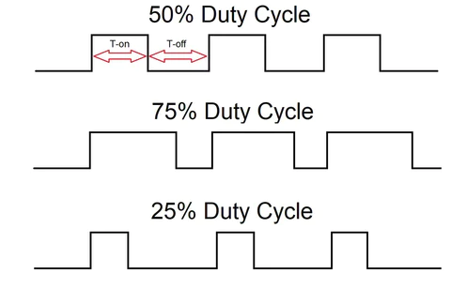
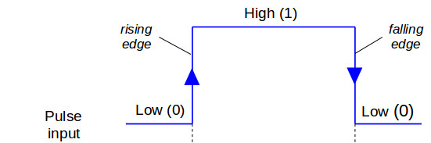
Puntos importantes
Dos eventos (Rising y Falling Edge)
Duty Cycle
Frecuencia de señal

Slide 29
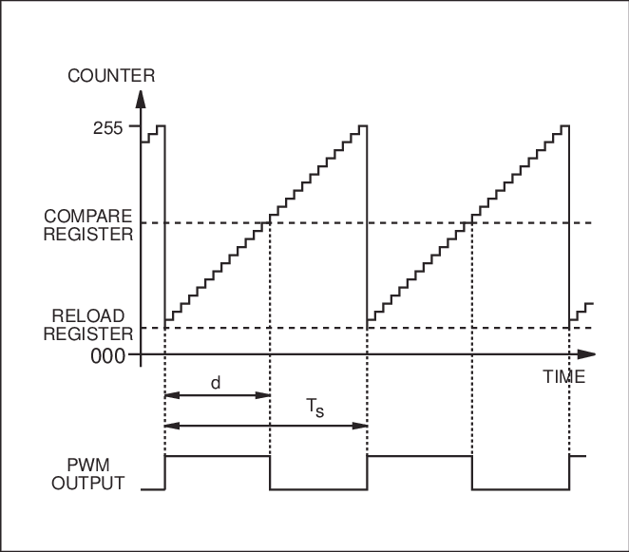
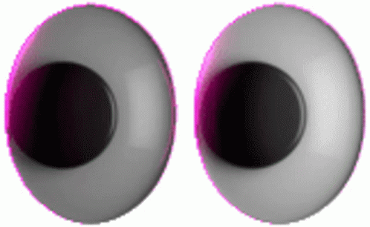
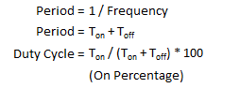
¿Cómo se ve esto?
Seteamos el valor de la cuenta a la frecuencia que necesitamos
Alteramos el valor del duty cycle con el Auto Reload Period.

Slide 30
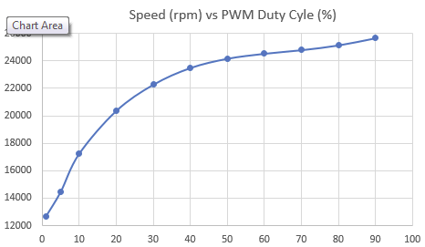
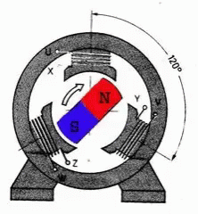
Lo más común es que en las DataSheets se te indique un rango de la duración de las frecuencias.
La frecuencia no altera la velocidad

Slide 31
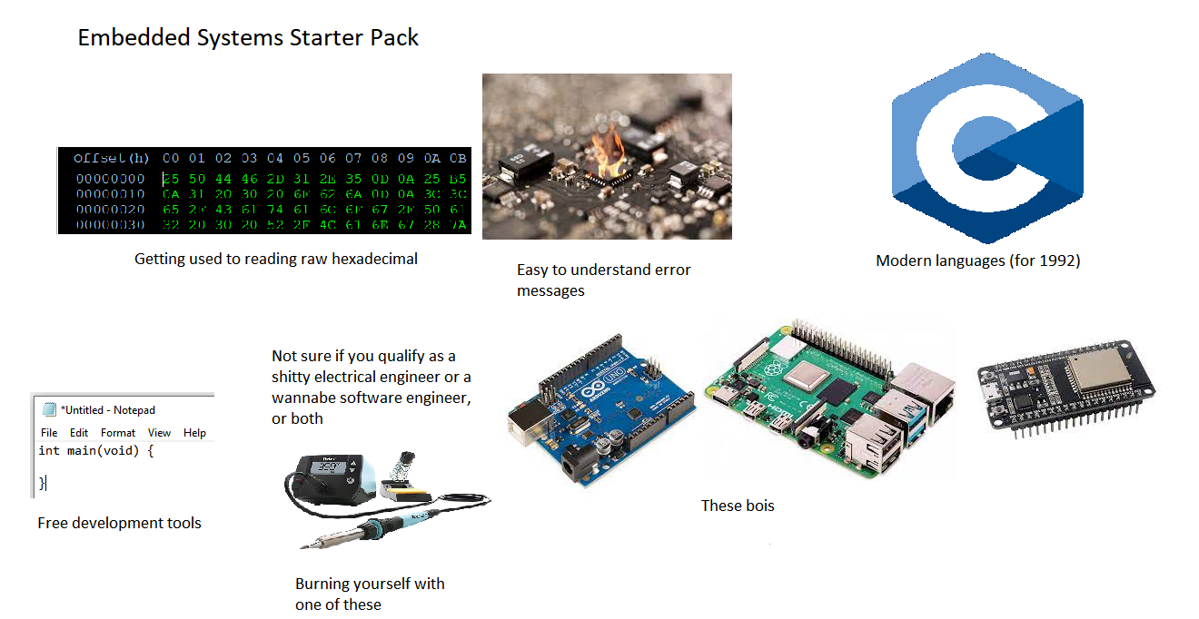

Slide 32
Fin parte 1

Slide 33
Generic data Types

Slide 34

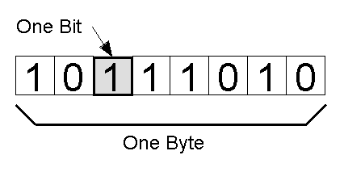
Input
Cantidad bits
Orden bits
2^x=y
Ejemplo:
2^32=-2,147,483,648 a 2,147,483,647
Little endian
Big Endian

Slide 35
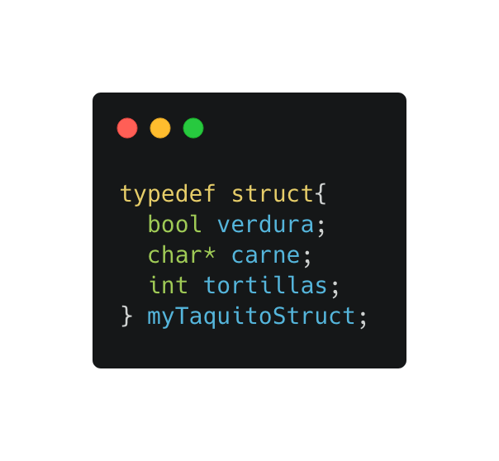
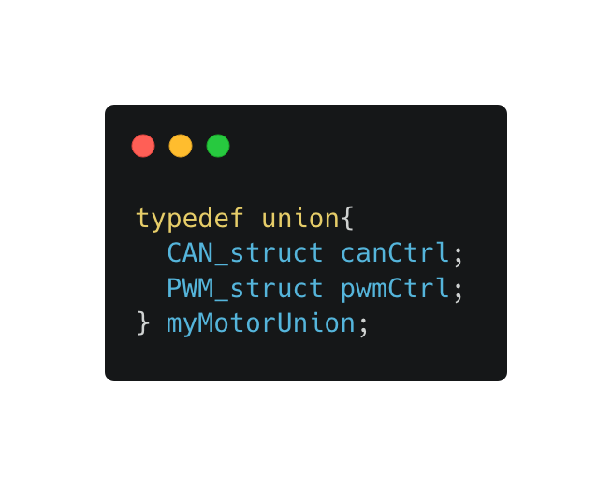

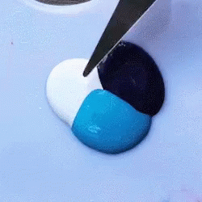
¿Cómo guardo algo fuera de lo común?
Structs && Unions
https://www.youtube.com/watch?v=b9_0bqrm2G8

Slide 36
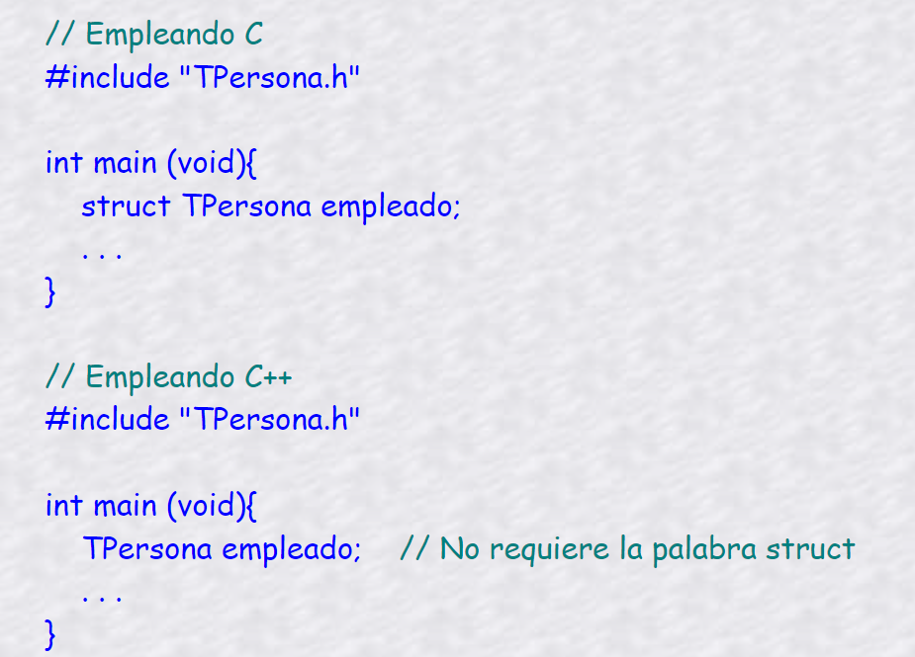
Structs vs Clases
Struct
Clases
C
C++

Slide 37
RECURSOS
Libros:
Practical electronic for inventors, Paul Scherz (Capitulo de micros)
ARM® Microprocessor Systems Cortex®-M Architecture, Programming, and Interfacing, Muhammad Tahir and Kashif Javed
Programming with STM32, Donald Norris
Internet:
https://nerdyelectronics.com/introduction-to-gpio/
https://www.circuitbasics.com/pull-up-and-pull-down-resistors/
💎https://www.embeddedrelated.com/
💎https://embeddedthere.com/

Slide 38
…

Slide 39
Temas
parte 1
Diferencias entre embebidos y web
Que es un microcontrolador
GPIO
Timers
PWM
parte 2
Arm vs x86
Los ints, xq cambian con la arquitectura, GENERIC DATA TYPES
Pointers básico
Structs en c y hal
Lecturas pal curioso
Registers (OMITIBLE)
Interrupciones (Dejar para RTOS)
manejo de operadores bitwise (OMITIBLE)
ADC / DAC (OMITIBLE)
RAM (OMITIBLE)

